Slide 1




UPX2
Desenvolvimento de Projeto
PRIMEIRA ENTREGA
ADS

Slide 2
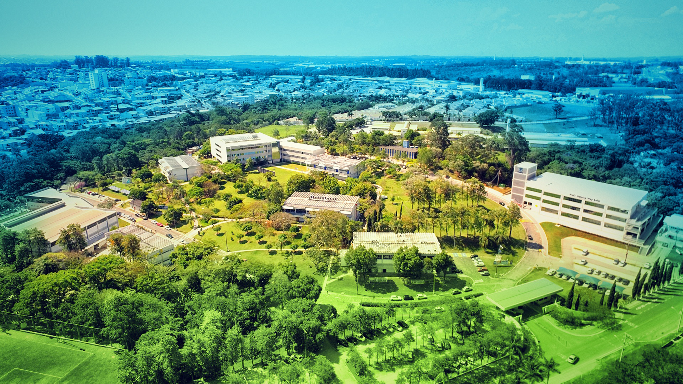


Documentação Completa do Projeto
Introdução, Objetivos, Justificativas, Cronograma
Persona - Desenvolvimento do Cliente Ideal
Criação do perfil do cliente ideal
Formação dos Grupos de Trabalho
Apresentação da composição dos grupos
Trello - Acompanhamento do Projeto
Criação e organização do Trello para divisão das tarefas
Distribuição de Papéis no Grupo
Definição clara dos papéis e responsabilidades
Canvas de Proposta de Valor
Desenvolvimento do Canvas de Proposta de Valor
Lean Canvas - Modelo de Negócio
Criação do Lean Canvas focado em inovação e eficácia
Cronograma do Projeto
Planejamento das etapas e prazos para execução do projeto
Agenda

Slide 3


Documentação Inicial do Projeto
Título: SmartCompany
Introdução:
No contexto atual, a eficiência na gestão de recursos e operações internas é crucial para a competitividade das empresas. Pequenas e médias empresas frequentemente enfrentam desafios relacionados ao controle de estoque, monitoramento de fluxo de caixa e gestão de fornecedores, o que impacta diretamente sua capacidade de tomar decisões estratégicas e otimizar operações. Muitas vezes, esses problemas surgem da falta de sistemas integrados e acessíveis, resultando em falhas operacionais, como perda de material, controle inadequado das finanças e atrasos no atendimento de fornecedores.
A empresa em questão enfrenta dificuldades significativas na gestão de seus recursos materiais e financeiros. A ausência de um sistema de controle de estoque leva a problemas como a falta ou o excesso de materiais, dificultando a previsão de demandas e gerando prejuízos financeiros. Além disso, o controle manual de caixa e a falta de um registro eficiente de fornecedores tornam o gerenciamento financeiro e de compras ineficaz, aumentando os riscos de erros humanos e a falta de visibilidade sobre a saúde financeira da empresa.
Este projeto propõe o desenvolvimento de um painel de controle em Java que integrará o gerenciamento de estoque, fluxo de caixa e fornecedores em uma única plataforma, de fácil acesso e uso intuitivo. Utilizando tecnologias acessíveis e com uma arquitetura escalável, o sistema pode ser facilmente implementado em pequenas e médias empresas, sem exigir grandes investimentos em infraestrutura. A escolha por Java, uma linguagem amplamente utilizada e suportada, garante a robustez e a flexibilidade necessárias para futuras adaptações e expansões do sistema.
A implementação deste painel representa uma solução eficiente para os problemas enfrentados pela empresa, oferecendo um controle mais rigoroso sobre os materiais e o caixa, além de automatizar o processo de gerenciamento de fornecedores. Isso resultará em maior organização interna, redução de erros e aumento da capacidade de resposta às demandas do mercado. O projeto tem o potencial de impactar positivamente o desempenho financeiro da empresa, aumentando sua lucratividade e competitividade no mercado.

Slide 4
Documentação Inicial do Projeto
Objetivos:
Gerenciamento Financeiro Permitir que o empreendedor registre entradas e saídas de dinheiro. Isso pode incluir vendas, despesas operacionais, pagamentos de fornecedores, etc.
Controle de Estoque Permitir que o empreendedor registre e atualize informações sobre produtos, incluindo nome, descrição, quantidade em estoque, e preço. Também auxilia o mesmo a ter controle da quantidade de estoque de forma que envia notificações alertando-o!.

Slide 5
Documentação Inicial do Projeto
Orçamento do projeto: • Desenvolvedor Java
Horas Estimadas: O desenvolvedor que fala quantas horas ele gasta para fazer o projeto
Valor da Hora: R$151 a R$2476 por hora
• Desenvolvedor Frontend
Horas Estimadas: 200 a 350 horas
Valor da Hora: R$167 a R$955 por hora
• Tester/Analista de QA
Horas Estimadas: 100 a 200 horas
Valor da Hora: R$90 a R$550 por hora
• Valor para hospedar um servidor
Valor: R$15 a 51
Valor Total: O total ficou com um valor de 507.444, esse valor foi com base de 20 dias de um Desenvolvedor Java, 15 dias de um Desenvolvedor Frontend, 5 dias do Tester/Analista de QA e 1 ano do servidor hospedado.

Slide 6
Documentação Inicial do Projeto
Justificativas: Motivo da escolha, Este projeto foi escolhido porque as pequenas e médias empresas (PMEs) precisam de melhorias na gestão de recursos e nas operações internas. Muitas PMEs enfrentam problemas significativos relacionados ao controle de estoque, gestão de fornecedores e monitoramento de fluxo de caixa no mundo atual de negócios, onde a eficiência operacional é um fator importante para competir com outras empresas. Importância do projeto, a falta de um sistema de controle de estoque e a gestão ineficaz do fluxo de caixa e fornecedores são alguns dos problemas específicos que a empresa em questão está enfrentando. Essas questões afetam diretamente a eficiência operacional e a saúde financeira da empresa, e a falta de um sistema integrado contribui para esses problemas. Benefícios esperados são a Melhoria no Controle de Estoque, Gerenciamento Financeiro Eficiente, Otimização do Gerenciamento de Fornecedores e Aumento da Competitividade.

Slide 7

Persona
Objetivo: O projeto SmartCompany auxilia os empreendedores a gerenciarem seu próprio negócio em relação a, fluxos de entrada e saída, contabilidade e resultado final!
Detalhamento: O cliente em si é o Santo Supermercado, as dores deles são relacionadas a entrada e saída de caixa e o fluxo de estoque de produtos orgânicos devido a maior dificuldade de se encontrar, devido a isso elaboramos um sistema para ajudar nessas dores!

Slide 8
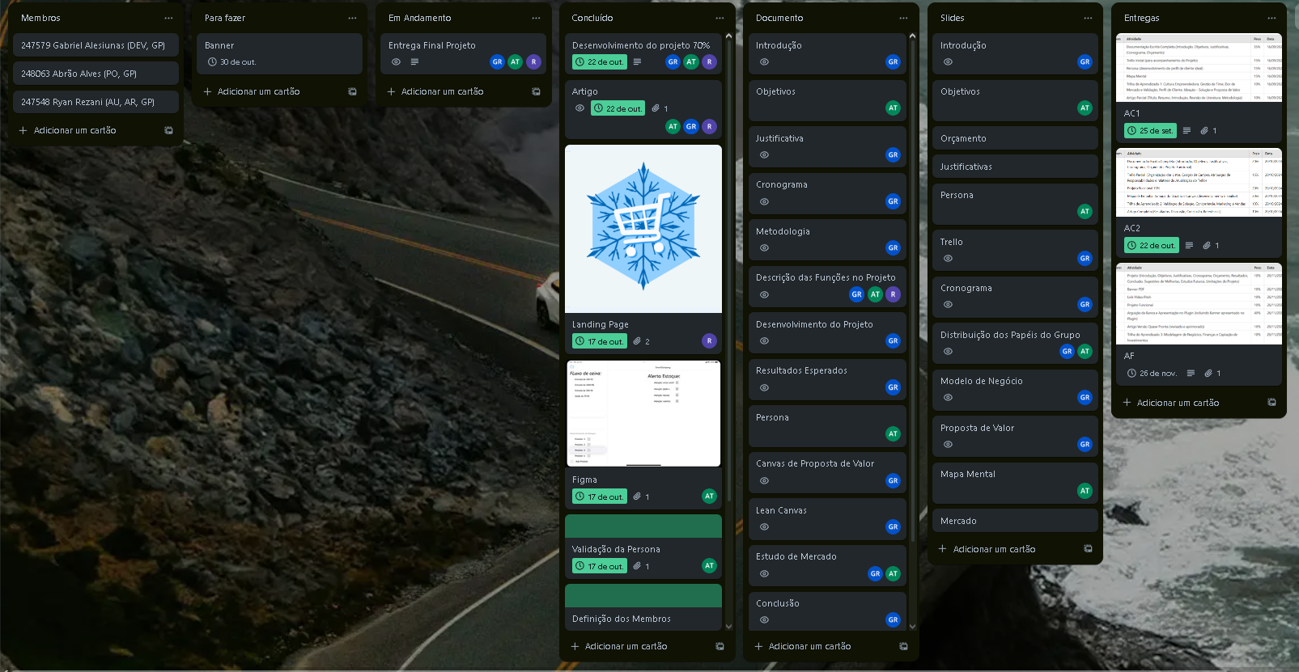
Trello - Acompanhamento do Projeto

Slide 9

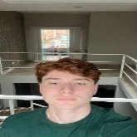
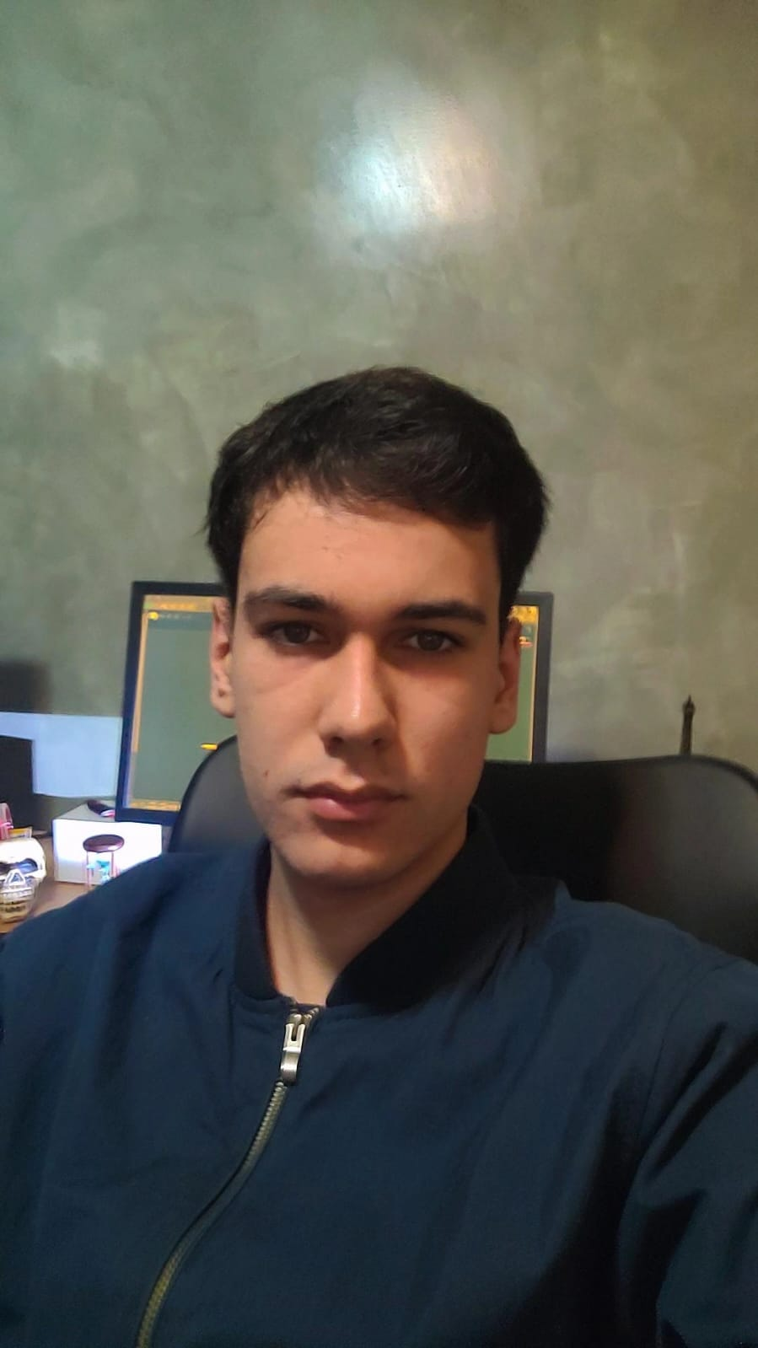
CRONOGRAMA
22
06
01
30
01
30
01
26
STATUS
AGO
SET
SET
SET
OUT
OUT
NOV
NOV
DOCUMENTAÇÀO
Gabriel Alesiunas
70%
Andamento
PERSONA
Abrão Trevizan
100%
COMPLETE
TRELLO
Gabriel Alesiunas
70%
Ativo
BANNER
Ryan Rezani
0%
Não Iniciado
PROJETO MVP
Gabriel Alesiunas
85%
Andamento
ARTIGO
Ryan Rezani
100%
Concluido
TRILHAS
Ryan Rezani
0%
Não Iniciado

Slide 10
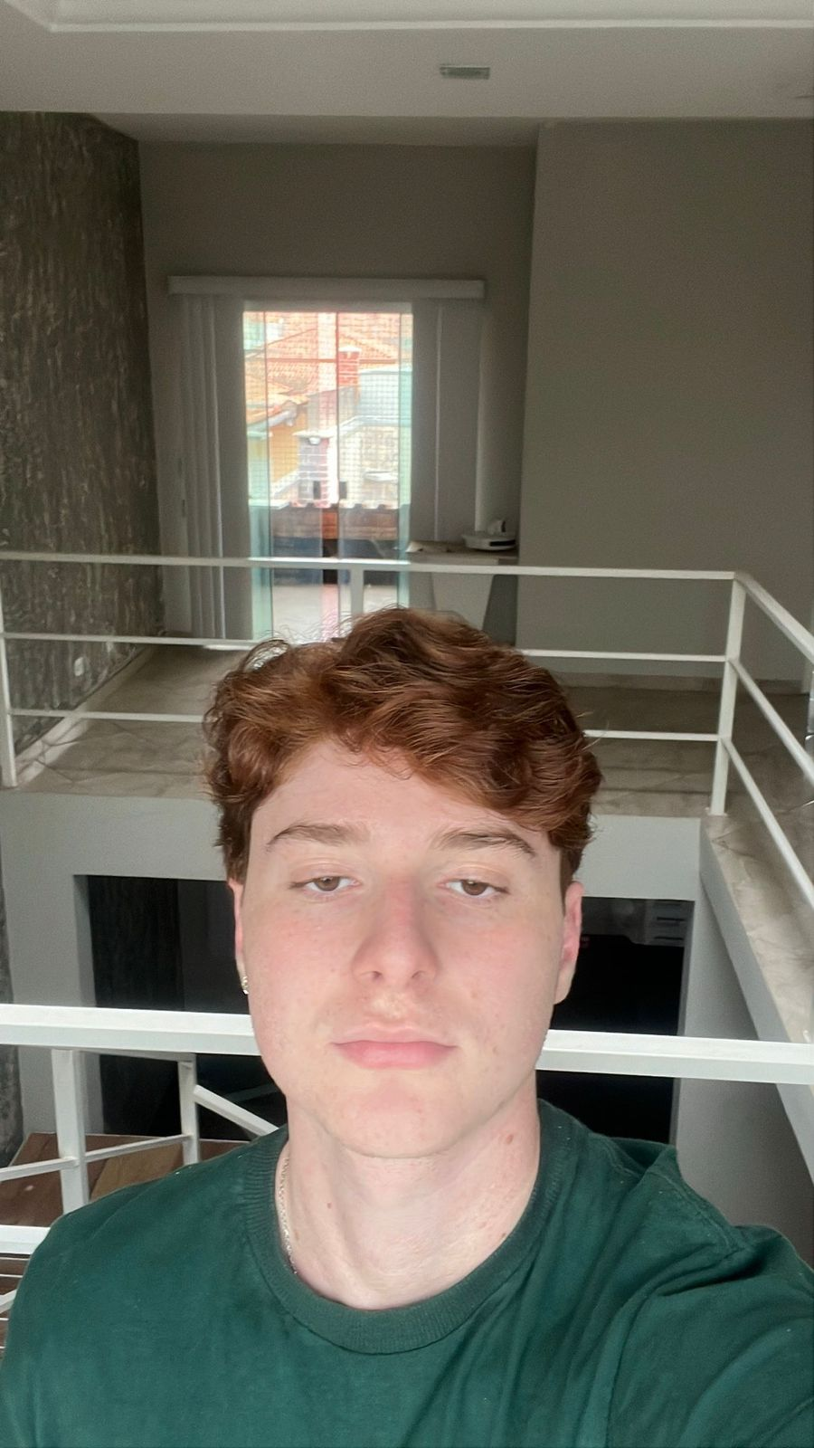
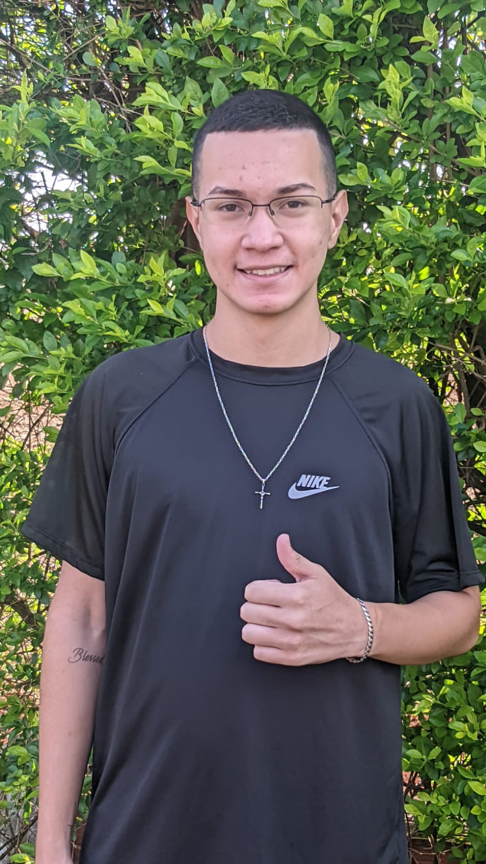
Distribuição de Papéis no Grupo
Abrão Trevizan
Gabriel Alesiunas
Ryan Rezani
CARGO: LIDER GERAL
CARGO: LIDER DEV
CARGO: LIDER ANÁLISE DE MERCADO
Define as
prioridades e o backlog.
Codifica as funcionalidades.
Realiza
pesquisa e análise de
mercado.
Definição clara e detalhada dos papéis dentro do grupo

Slide 11









LEAN CANVAS - MODELO DE NEGÓCIO
09/09/2024
1
DATA
VERSÃO
A empresa enfrenta dificuldades devido à falta de um sistema integrado para gerenciar o estoque, o fluxo de caixa e os fornecedores. A gestão manual e desorganizada resulta em erros na reposição de materiais, falta de controle financeiro e problemas com atrasos e custos imprevisíveis dos fornecedores. Esses fatores comprometem a eficiência e a lucratividade da empresa, além de dificultar sua competitividade no mercado.
O painel de controle em Java centraliza a gestão de estoque, fluxo de caixa e fornecedores, automatizando o monitoramento de materiais e organizando as finanças. Ele oferece uma visão clara e precisa, reduzindo erros e otimizando os processos, o que melhora a eficiência e a lucratividade da empresa.
Nossa solução oferece uma plataforma simples e integrada que automatiza o controle de estoque, caixa e fornecedores, aumentando a eficiência e precisão. Adaptada para pequenas e médias empresas, ela reduz erros e melhora a tomada de decisões, com baixo custo de implementação.
Nossa plataforma se diferencia pela integração completa dos processos de gestão, com uma interface intuitiva e uso de Java para flexibilidade e escalabilidade. É adaptável e acessível para pequenas e médias empresas, oferecendo uma solução eficiente e rápida de implementar.
Nosso foco são pequenas e médias empresas com desafios na gestão de estoque, fluxo de caixa e fornecedores. A plataforma oferece uma solução integrada, fácil de usar e acessível, ideal para proprietários e gerentes que buscam otimizar suas operações com um custo reduzido.
PROBLEMA
SOLUÇÃO
PROPOSTA DE VALOR
VANTAGEM COMPETTITIVA
SEGUIMENTO DE CLIENTES
Avaliaremos o número de empresas que adotam a plataforma e a taxa de adoção pós-demonstração. Mediremos a eficácia pela redução de erros operacionais e monitoraremos o tempo de implementação para garantir eficiência. A satisfação dos clientes será acompanhada por meio de avaliações e feedback para assegurar que a solução atenda às suas expectativas.
Utilizaremos nossa plataforma própria para distribuição e suporte, além de campanhas de marketing digital em redes sociais como LinkedIn e Instagram. Também ofereceremos suporte via e-mail e chat online para interação com os clientes.
MÉTRICAS CHAVE
CANAIS
Os principais custos associados ao funcionamento do negócio incluem despesas com o desenvolvimento e manutenção da plataforma, como salários de desenvolvedores e licenças de software. Também são necessários investimentos em infraestrutura, como servidores e hospedagem. Os gastos com marketing e vendas abrangem campanhas digitais e publicidade para atrair clientes.
A empresa obtém receita através da venda de licenças de software, assinaturas recorrentes para acesso a funcionalidades e suporte, e taxas por serviços de implementação e suporte técnico. Essas fontes asseguram a sustentabilidade financeira do negócio.
ESTRUTURA DE CUSTOS
FONTES DE RECEITA
BUSINESS MODEL CANVAS

Slide 12










Canvas de Proposta de Valor
Criadores de ganho
Ganhos do cliente
Nossa solução cria valor ao automatizar a gestão de estoque, fluxo de caixa e fornecedores, reduzindo erros e desperdícios. Oferece uma visão clara e em tempo real das operações, facilita o uso com uma interface intuitiva e tem um custo acessível, melhorando a eficiência e o controle das empresas.
Os ganhos do cliente com nossa solução incluem maior eficiência operacional através da automação de processos, redução de erros e desperdícios, e melhor controle sobre estoque e finanças. A plataforma oferece uma visão clara e em tempo real das operações, facilita a gestão diária com uma interface intuitiva e é acessível, proporcionando um excelente custo-benefício para pequenas e médias empresas.
Nossa solução melhora a eficiência ao automatizar processos e reduzir erros, oferece controle em tempo real sobre estoque e finanças, é fácil de usar e tem um custo acessível para pequenas e médias empresas.
Os clientes precisam gerenciar estoque, controlar o fluxo de caixa e coordenar com fornecedores. Nossa solução simplifica e automatiza essas tarefas, tornando o gerenciamento mais eficiente e menos trabalhoso.
Tarefas do
cliente
Produtos e Serviços
Nossa solução resolve problemas ao automatizar a gestão de estoque, fluxo de caixa e fornecedores, reduzindo erros e melhorando o controle. Ela oferece uma visão clara e atualizada das operações, simplificando processos e evitando desperdícios e atrasos, tudo com facilidade de uso e custo acessível
Os clientes enfrentam dificuldades em gerenciar o estoque, controlar o fluxo de caixa e coordenar com fornecedores, o que resulta em erros, desperdícios, visão financeira imprecisa e atrasos. Essas questões impactam a eficiência e a rentabilidade da empresa.
Aliviam as dores
Dores do Cliente
Proposta de valor
Segmentos de clientes

Slide 13
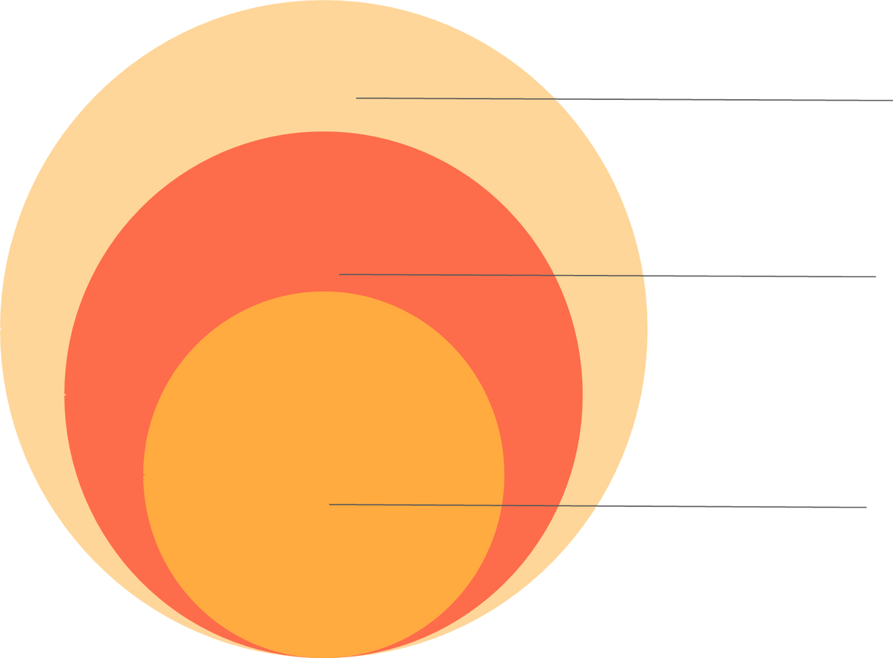
Mercado
TAM: Qualquer pessoa pode utilizer nosso projeto.
SAM: Todos podem ser atendidos com o nosso projeto, de preferencia microempreendedores.
SOM: As pessoas que podem estar utilizando o projeto são tanto microempreendedores ou empreendedores.
APRESENTE O MERCADO QUE IRÁ ATUAR, TRAZENDO DADOS DO MERCADO E DA FATIA QUE A SUA SOLUÇÃO IRÁ ATENDER.

